Slide 1


Data Analyst au sein de la FAO
Ahmed Yahya Haj Darwish, Mohammed
Haouach, Saeedullah Rushan Zamir, Sandy Chéry

Slide 2
Etude de la répartition des ressources alimentaire dans le monde

Slide 3
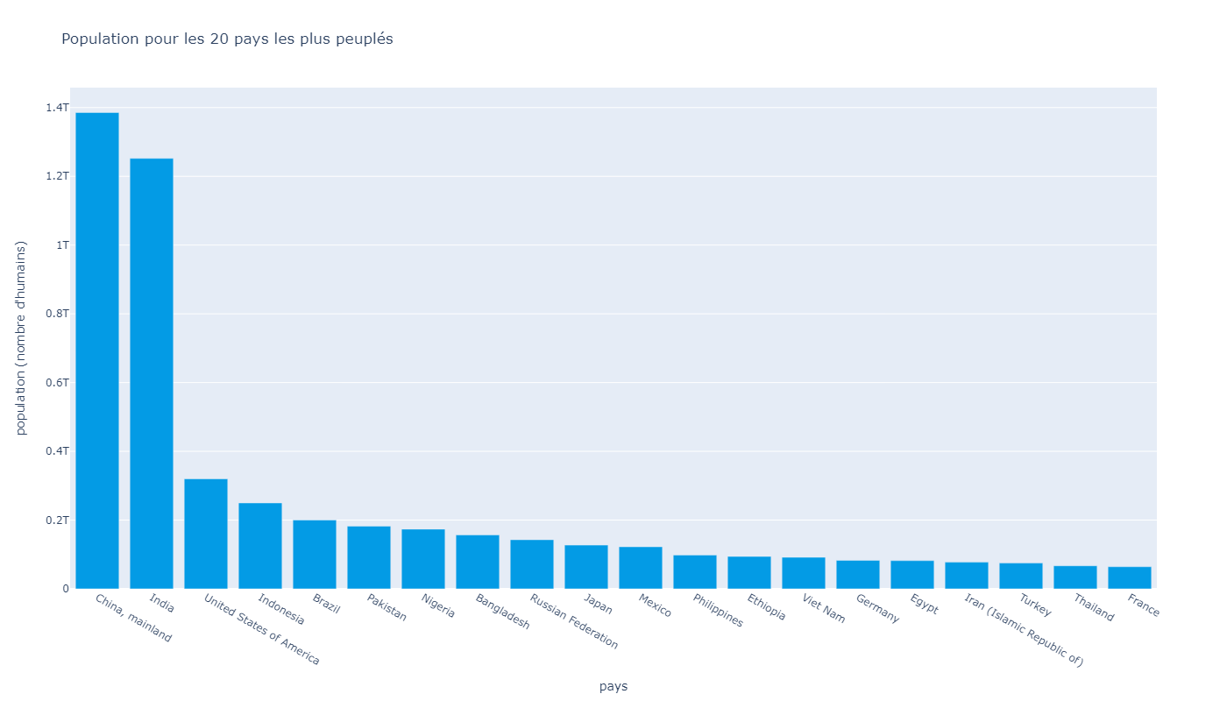
1. Nombre d'humains sur la planète
Résultat initial pour la somme des humains sur la planète en 2013 =
8 413 993 000
Après recherche du problème, on constate l’existence d’un flag qui désigne un agrégat.
Après suppression de l’agrégat dans tous les fichiers, la somme des humains sur la planète en 2013 =
6 997 326 000
Notes:
Nombre d'humains sur la planète

Slide 4
2. Redondances
Dans les fichiers ‘Animal’, ‘Cereal’, ‘Vegetal’, pour un pays et un produit donné, on observe une redondance entre les lignes :
Production + Importations - Exportations + Variation de stock
Disponibilité intérieure
Aliments pour animaux + Autres Utilisations + Nourriture + Pertes + Semences + Traitement
Disponibilité intérieure + Exportations - Quantité
Production + Importations - Quantité + Variation de stock
Production + Importations - Quantité + Variation de stock
Aliments pour animaux + Autres Utilisations + Nourriture + Pertes + Semences + Traitement + Exportations - Quantité
Notes:
Question 2 : Redondances
Identifiez ces redondances, en donnant votre réponse sous forme de formule mathématique (pas besoin de coder ici). C'est une équation à 3 termes de type (a_1 + a2 + [...] = b_1 + b_2 + [...] = c_1 + c_2 + [...]) ) faisant intervenir chacune des 11 quantités données ci dessus.
Illustrez cette équation avec l'exemple du blé en France.

Slide 5
2. Redondances
Pour vérifier, nous avons pris pour exemple le blé en France, les valeurs confirment nos observations.
Exemple du blé en France :
Production + Importations - Quantité + Variation de stock
41800.0
Aliments pour animaux + Autres Utilisations + Nourriture + Pertes + Semences + Traitement + Exportations - Quantité
41800.0
Production + Importations - Exportations + Variation de stock
20298.0
Disponibilité intérieure
20298.0
Notes:
Question 2 : Redondances
Identifiez ces redondances, en donnant votre réponse sous forme de formule mathématique (pas besoin de coder ici). C'est une équation à 3 termes de type (a_1 + a2 + [...] = b_1 + b_2 + [...] = c_1 + c_2 + [...]) ) faisant intervenir chacune des 11 quantités données ci dessus.
Illustrez cette équation avec l'exemple du blé en France.

Slide 6
2. Redondances
Les colonnes sont basées sur un principe de :
“code désignant un élément” = “l’élément”
Cela permet de facilement traduire les fichiers dans d’autres langues.
Comme dit précédemment, les lignes désignées comme ‘agrégat’ sont formées à partir de plusieurs autres lignes.
Notes:
Question 2 : Redondances
Identifiez ces redondances, en donnant votre réponse sous forme de formule mathématique (pas besoin de coder ici). C'est une équation à 3 termes de type (a_1 + a2 + [...] = b_1 + b_2 + [...] = c_1 + c_2 + [...]) ) faisant intervenir chacune des 11 quantités données ci dessus.
Illustrez cette équation avec l'exemple du blé en France.

Slide 7
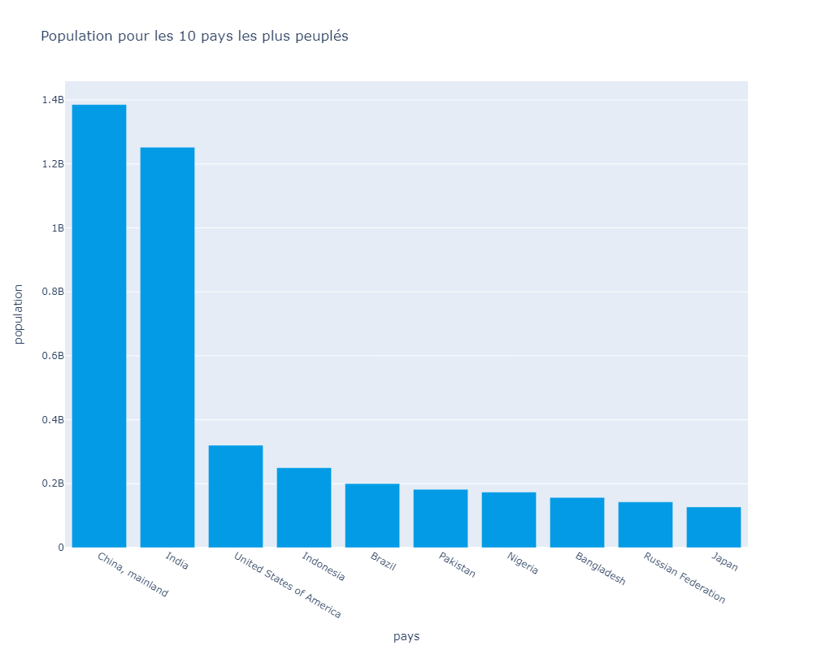
3. Disponibilité alimentaire (calories, protéines)
Population total pour les 10 pays les plus peuplés.
Notes:
Question 3 : Disponibilité alimentaire (calories, protéines)
Calculez (pour chaque pays et chaque produit) la disponibilité alimentaire en kcal puis en kg de protéines.
Vous ferez cela à partir de ces informations : - Population de chaque pays
- Disponibilité alimentaire donnée pour chaque produit et pour chaque pays en kcal/personne/jour, - -
- Disponibilité alimentaire en protéines donnée pour chaque produit et pour chaque pays en g/personne/jour.
Pour cette étape vous avez besoin de constituer une seule et même table à partir des tables animaux et végétaux.

Slide 8
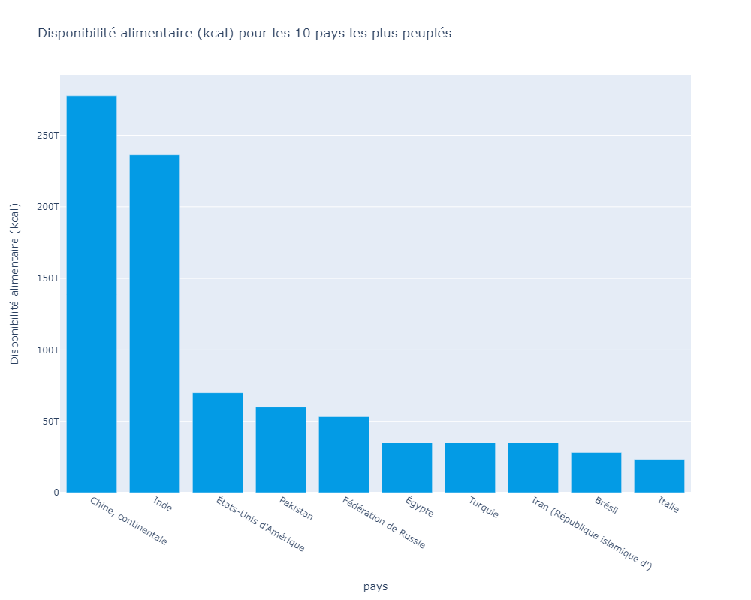
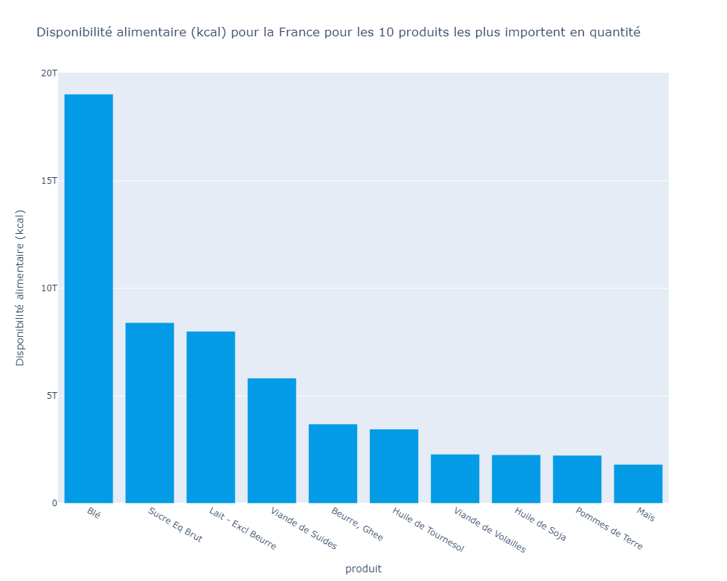
3. Disponibilité alimentaire (calories)
Disponibilité, en calories, pour le blé pour les 10 pays où il y en a le plus.
Disponibilité, en calories, pour les 10 produits les plus caloriques pour la France.
Notes:
Question 3 : Disponibilité alimentaire (calories, protéines)
Calculez (pour chaque pays et chaque produit) la disponibilité alimentaire en kcal puis en kg de protéines.
Vous ferez cela à partir de ces informations : - Population de chaque pays
- Disponibilité alimentaire donnée pour chaque produit et pour chaque pays en kcal/personne/jour, - -
- Disponibilité alimentaire en protéines donnée pour chaque produit et pour chaque pays en g/personne/jour.
Pour cette étape vous avez besoin de constituer une seule et même table à partir des tables animaux et végétaux.

Slide 9
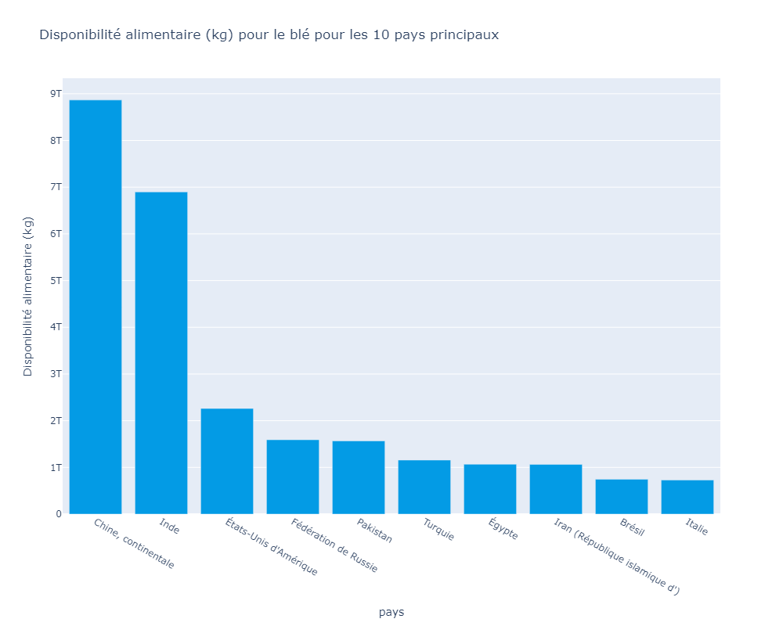
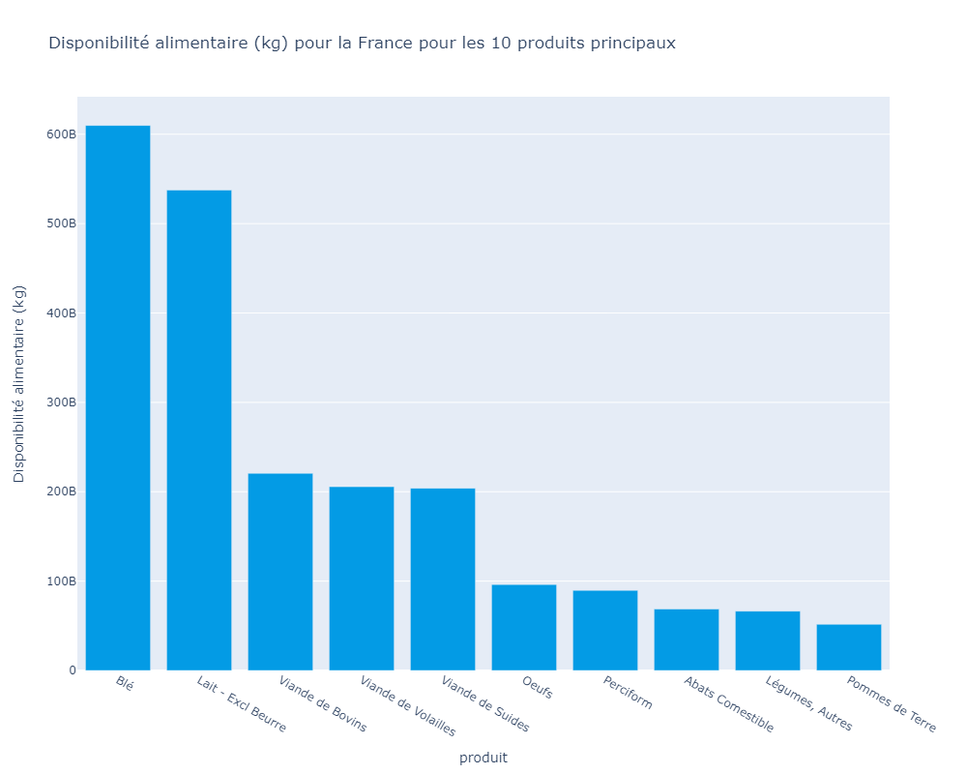
3. Disponibilité alimentaire (protéines)
Disponibilité, en protéines, pour le blé pour les 10 pays où il y en a le plus.
Disponibilité, en protéines, pour les 10 produits les plus riches en protéines pour la France.
Notes:
Question 3 : Disponibilité alimentaire (calories, protéines)
Calculez (pour chaque pays et chaque produit) la disponibilité alimentaire en kcal puis en kg de protéines.
Vous ferez cela à partir de ces informations : - Population de chaque pays
- Disponibilité alimentaire donnée pour chaque produit et pour chaque pays en kcal/personne/jour, - -
- Disponibilité alimentaire en protéines donnée pour chaque produit et pour chaque pays en g/personne/jour.
Pour cette étape vous avez besoin de constituer une seule et même table à partir des tables animaux et végétaux.

Slide 10
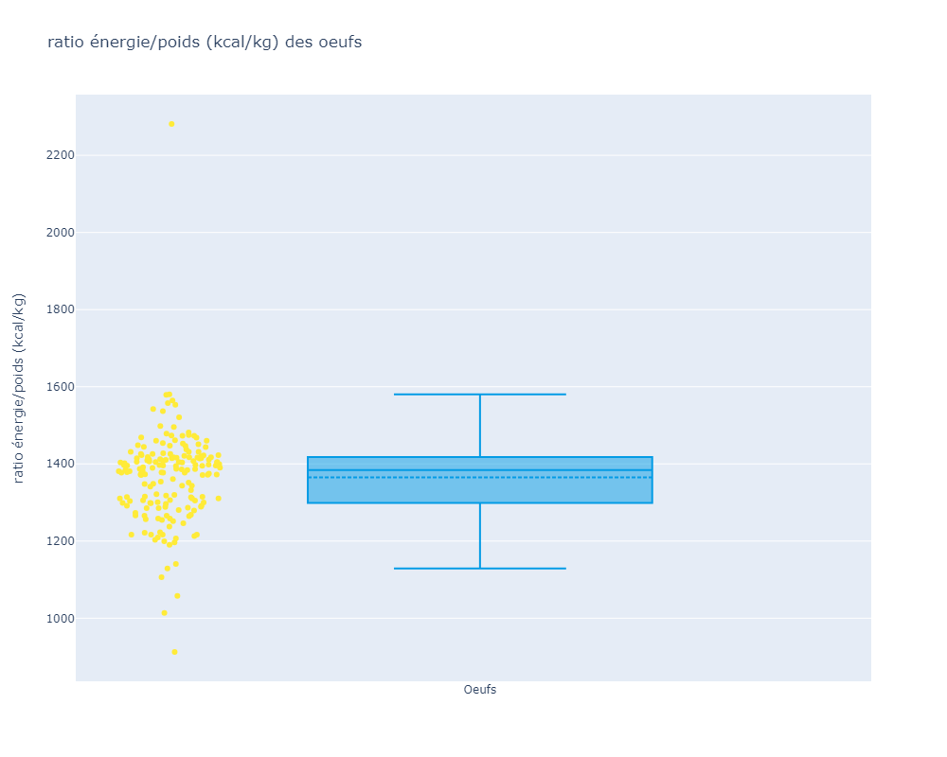
4. Ratio énergie/poids
100 grammes d'oeuf représentent une valeur énergétique de 145 kilocalories.
Soit 1450 kcal/kg,
Nous avons trouvé une moyenne de 1364.82 kcal/kg, nos résultats semblent cohérentes.

Slide 11
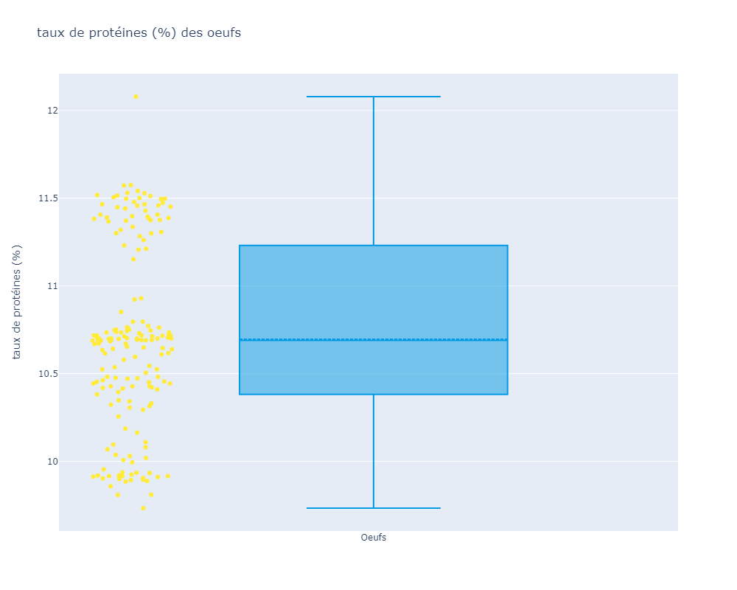
4. Ratio énergie/poids
Nous obtenons un taux moyen de protéines 10.7 %, les valeurs de références en France sont de 13 %.
Nos valeurs semblent donc cohérentes.

Slide 12
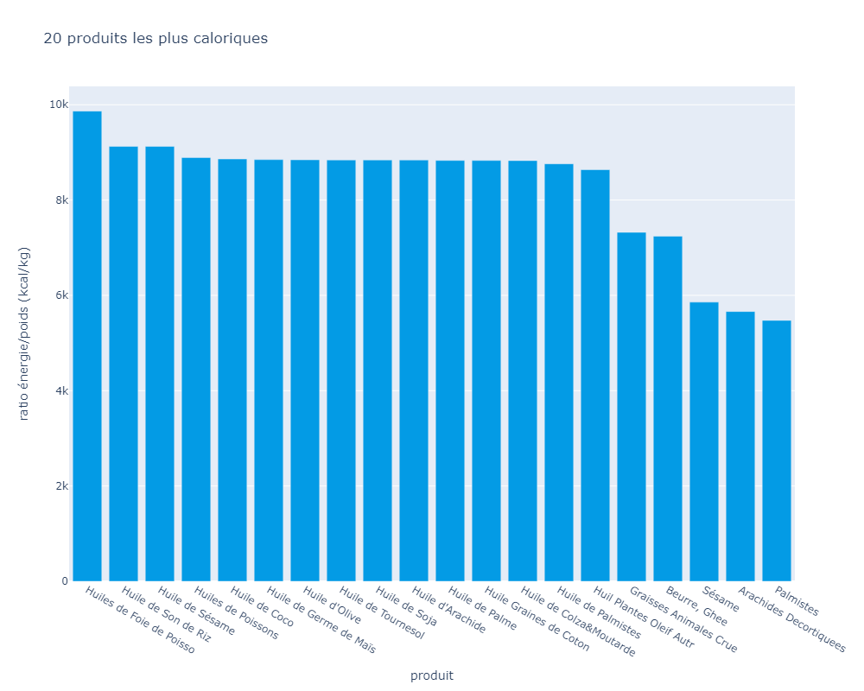
5. Aliments les plus caloriques et protéiques
Parmis les aliments les plus caloriques, nous avons trouvé des huiles(foie de poisson, riz, sésame, poisson, maïs, olive, tournesol et soja), les graisses animales crues, le beurre, le sésame et les arachides décortiquées.
Notes:
valeur obtenu par mode et non par moyenne pour mettre de cote les valeur abérente

Slide 13
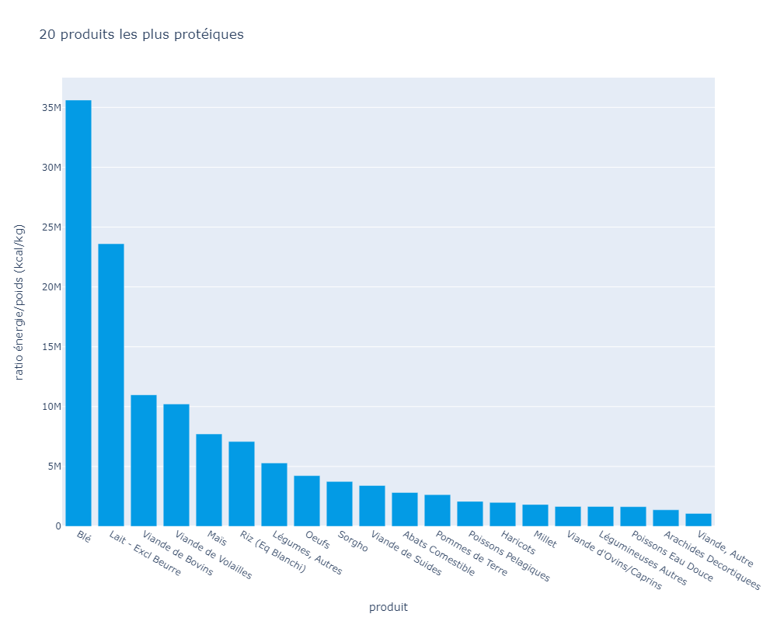
5. Aliments les plus caloriques et protéiques
Parmis les aliments les plus protéiques, nous avons trouvé le blé, le lait, les viandes( bovines et volailles), le maïs et le riz.
Notes:
valeur obtenu par mode et non par moyenne pour mettre de cote les valeur abérente

Slide 14
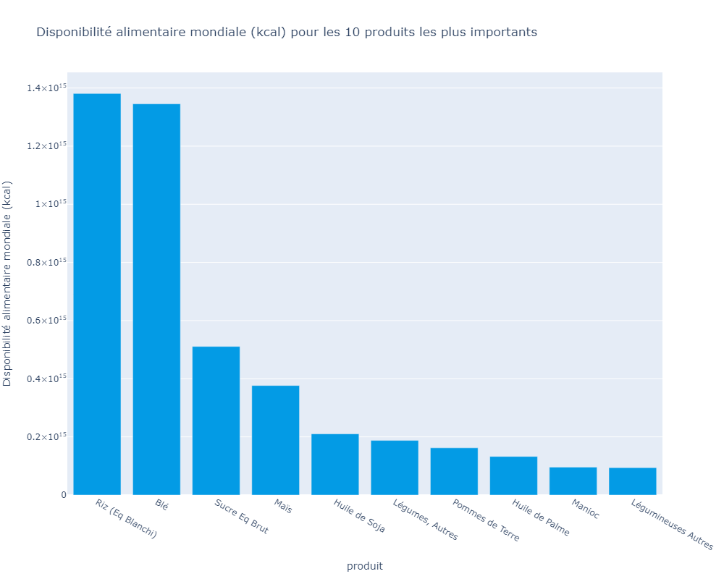
6. Disponibilité intérieure mondiale des végétaux
La disponibilité alimentaire intérieure mondiale annuelle en végétaux est de :
6 051 609 427 075 000.0 kcal

Slide 15
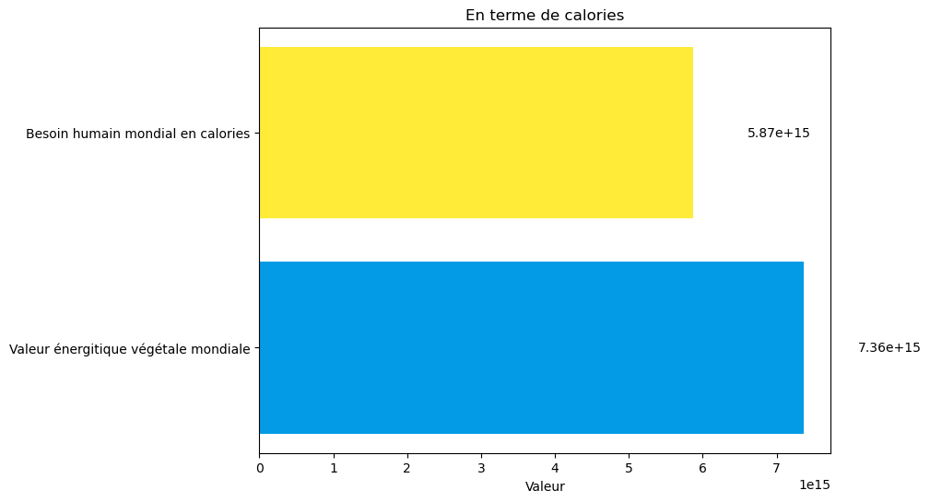
7. Potentiel alimentaire des végétaux
Les besoins humains mondiaux en calories est :
5871035985000000.0 kcal
La valeur énergétique végétale mondiale est :
7363883420185000.0 kcal

Slide 16
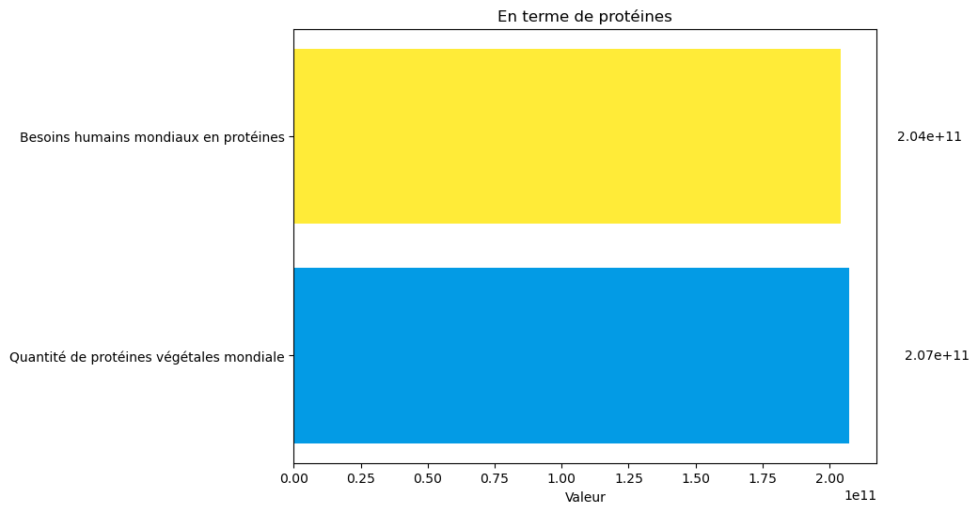
7. Potentiel alimentaire des végétaux
Les besoins humains mondiaux en protéines sont :
204321919200.0 kg
La quantité de protéines végétales mondiale est :
207259180075.6 kg
Notes:
Pour un homme : entre 2000 et 3000 Kcal/jour
Pour une femme : entre 1600 et 2400 Kcal/jour
on retient la moyenne de 2300 kcal/jour
https://www.webmd.com/diet/calories-chart
Les experts recommandent 60 à 100 grammes de protéines par jour on retient la moyenne de 80 grammes
https://www.health.harvard.edu/blog/how-much-protein-do-you-need-every-day-201506188096

Slide 17
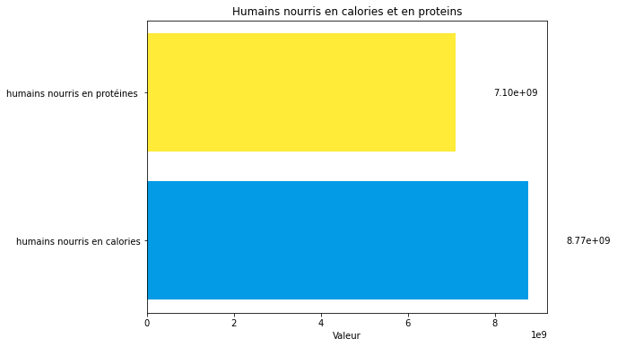
7. Potentiel alimentaire des végétaux
Nombre d'humains nourris en protéines :
7097917125 humains
Nombre d'humains nourris en calories :
8771749160 humains

Slide 18
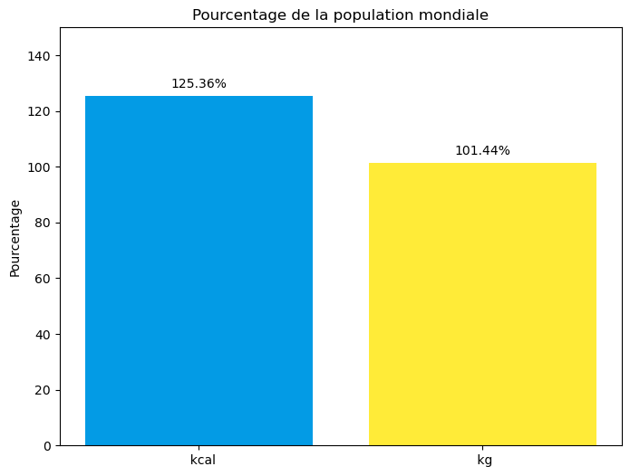
7. Potentiel alimentaire des végétaux
La population Kcal :
125.36 %
La population kg :
101.44 %

Slide 19
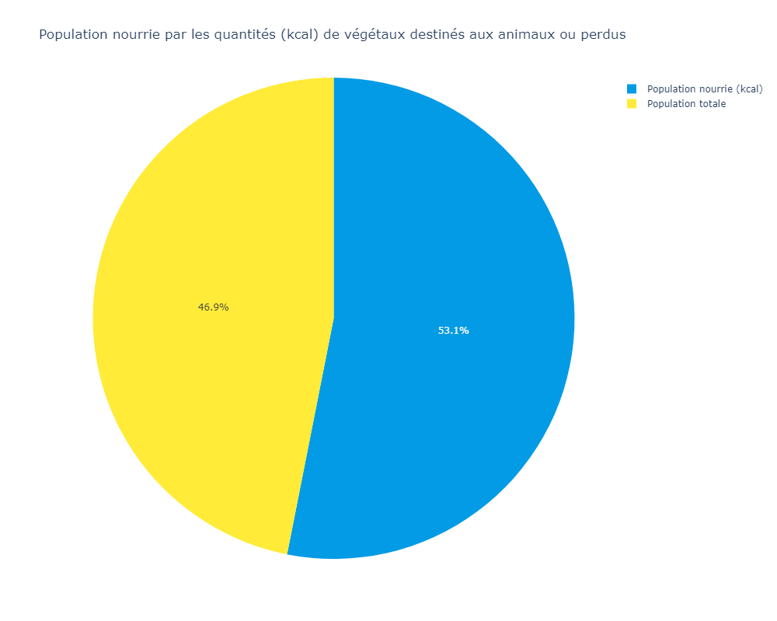
8. Végétaux destinés aux animaux et pertes
Le nombre d'humains nourris par les calories destinées aux animaux ou perdues :
3715796917 humains
Soit : 53,1 %

Slide 20
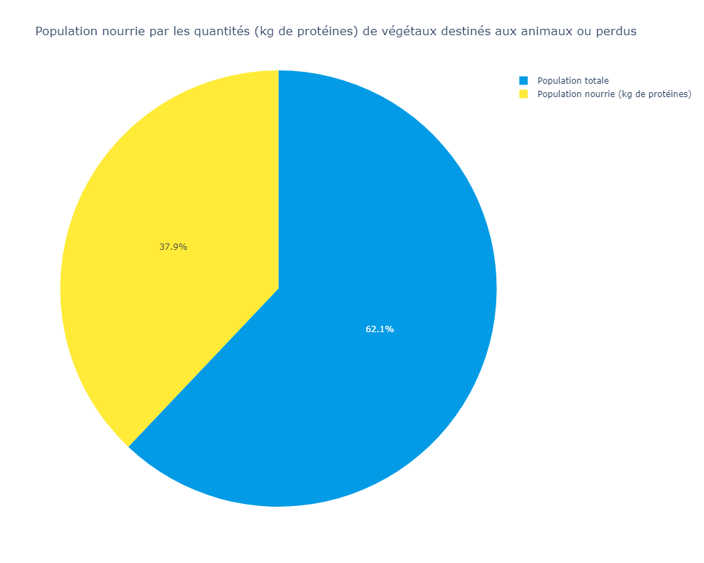
8. Végétaux destinés aux animaux et pertes
Le nombre d'humains nourris par les protéines destinées aux animaux ou perdues :
2653685468 humains
Soit : 37,9 %

Slide 21
9. Potentiel alimentaire de la disponibilité mondiale
Le nombre d’humains qui peuvent vivre avec les calories mondiale est :
8771749160 humains
Le nombre d’humains qui peuvent vivre avec les protéines mondiale est :
7097917126 humains
Les humains qui peuvent vivre avec les calories mondiale est :
125.4 %
Les humains qui peuvent vivre avec les protéines mondiale est :
101.4 %

Slide 22
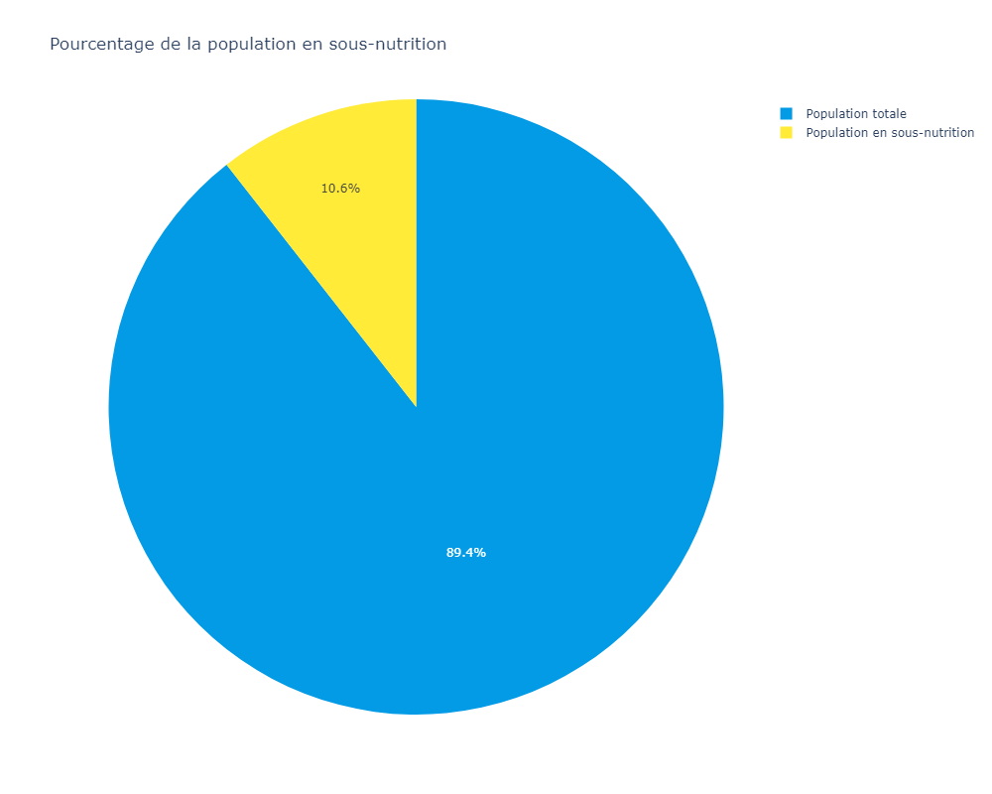
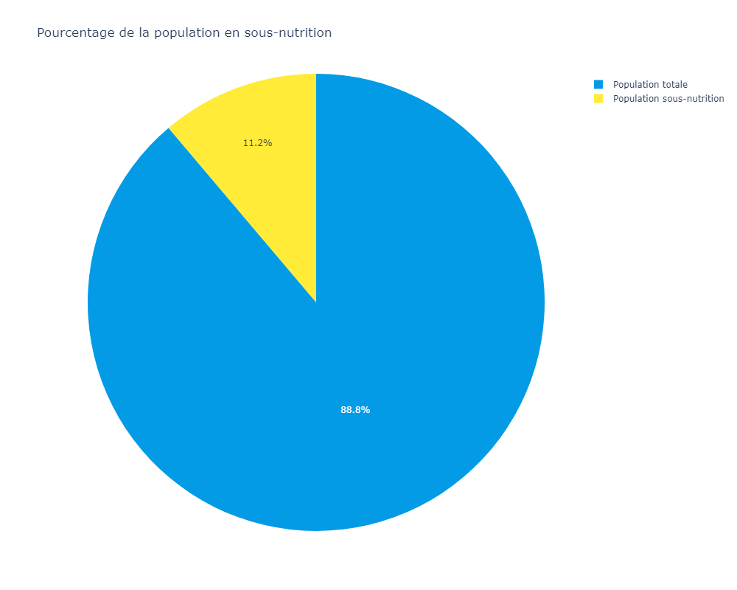
10. Proportion de la sous-nutrition mondiale
Population en sous-nutrition pour les pays où les données approximatives sont remplacées par 0.
Population en sous-nutrition pour les pays où les données approximatives sont remplacées par les valeurs maximum.

Slide 23
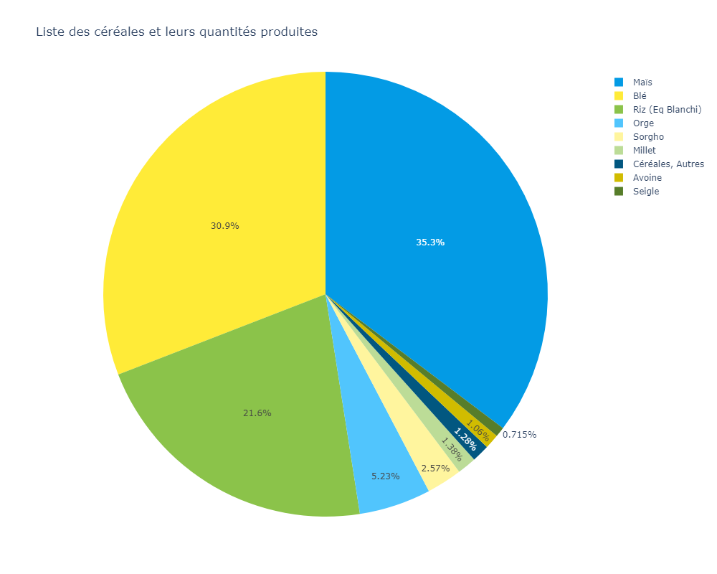
11. Céréales
La liste des céréales est :
le Blé
le 'Riz (Eq Blanchi)
l’Orge
le Maïs
le Millet
Céréales Autres
le Seigle
l’Avoine
le Sorgho

Slide 24
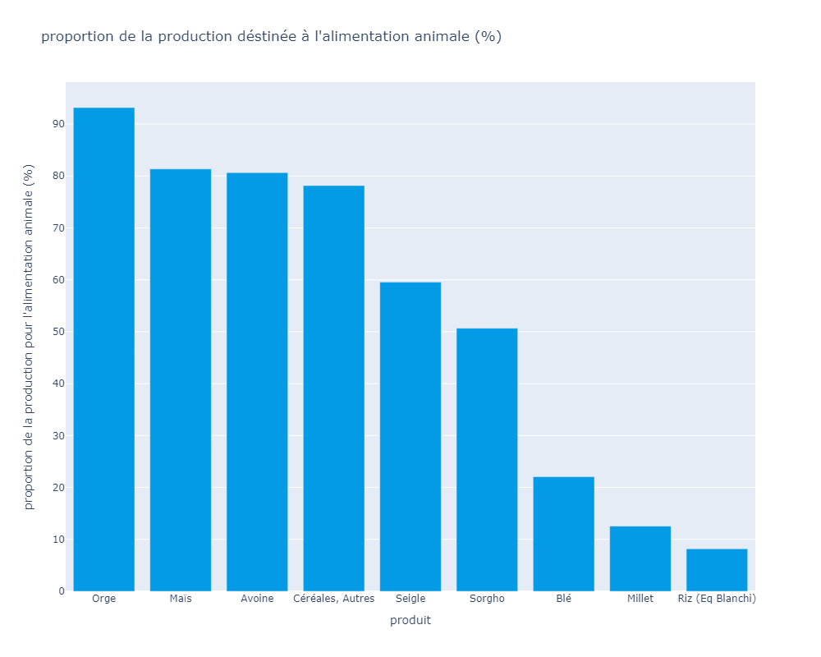
11. Céréales
Pourcentage, pour chaque céréale, de la quantité produite à destination de l’alimentation animale.

Slide 25
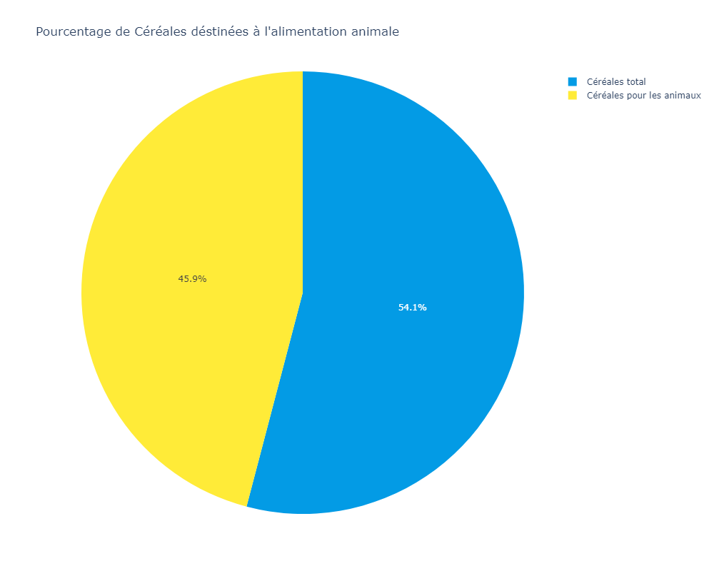
11. Céréales
Pourcentage de Céréales destinées à l'alimentation animale :
45,9 %

Slide 26
12. Sous-nutrition
La liste des 15 produits les plus exporté par les pays avec un problème de sous-nutrition est :
'Huile de Palme', 'Maïs', 'Manioc', 'Riz (Eq Blanchi)', 'Sucre Eq Brut', 'Blé', 'Légumes, Autres', 'Bananes', 'Fruits, Autres', 'Lait - Excl Beurre', 'Soja', 'Poissons Pélagiques', 'Tomates', 'Pommes' et 'Oranges, Mandarines'
La liste des 20 pays qui importe le plus les 15 produits est :
'Chine, continentale', "États-Unis d'Amérique", 'Allemagne', 'Japon', 'Pays-Bas', 'Royaume-Uni', 'Italie', 'République de Corée', 'Espagne', 'Mexique', 'Indonésie', 'Égypte', 'Belgique', 'Fédération de Russie', 'France', 'Algérie', 'Malaisie', "Iran (République islamique d'Arabie saoudite' et 'Nigéria'

Slide 27
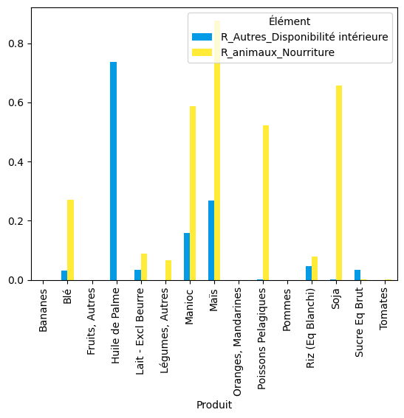
12. Sous-nutrition
Voici le tableau avec par produits :
le ratio entre la quantité destinés aux "Autres utilisations" (Other uses) et la disponibilité intérieure.
le ratio entre la quantité destinée à la nourriture animale et la quantité destinée à la nourriture (animale + humaine)

Slide 28
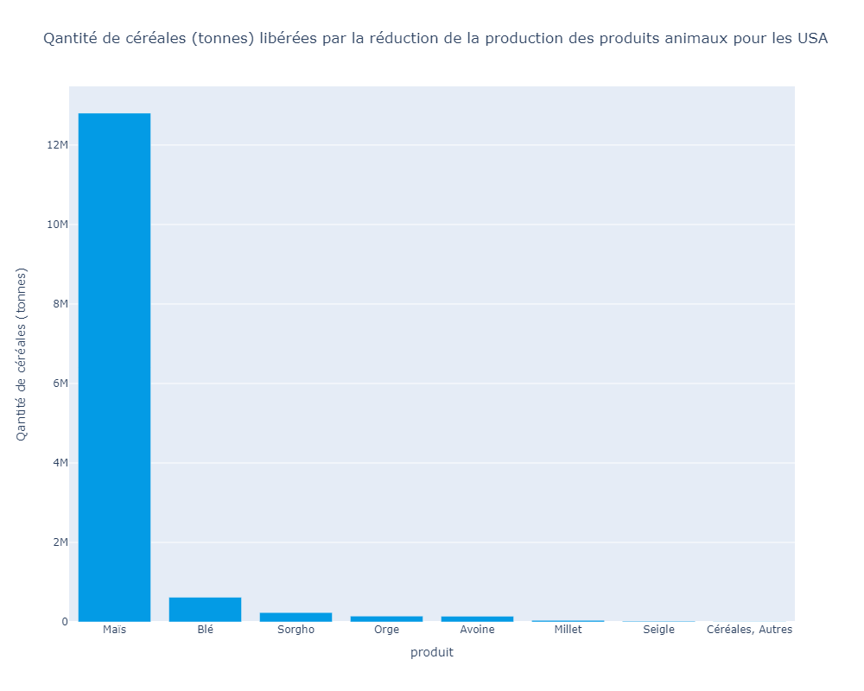
13. Le cas des USA
Une réduction de 10% de la production animale permet de libérer :
14009600.0 tonnes de céréales.
Par céréal, cela donne :

Slide 29
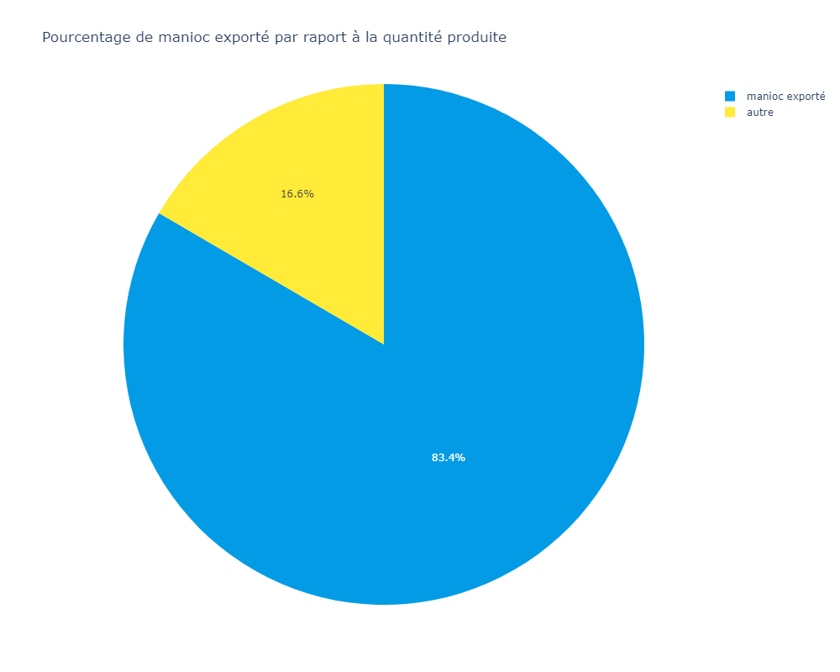
14. Le cas de la Thaïlande
Le pourcentage de manioc exporté par rapport à la quantité produite dans le pays est de :
83,4 %

Slide 30
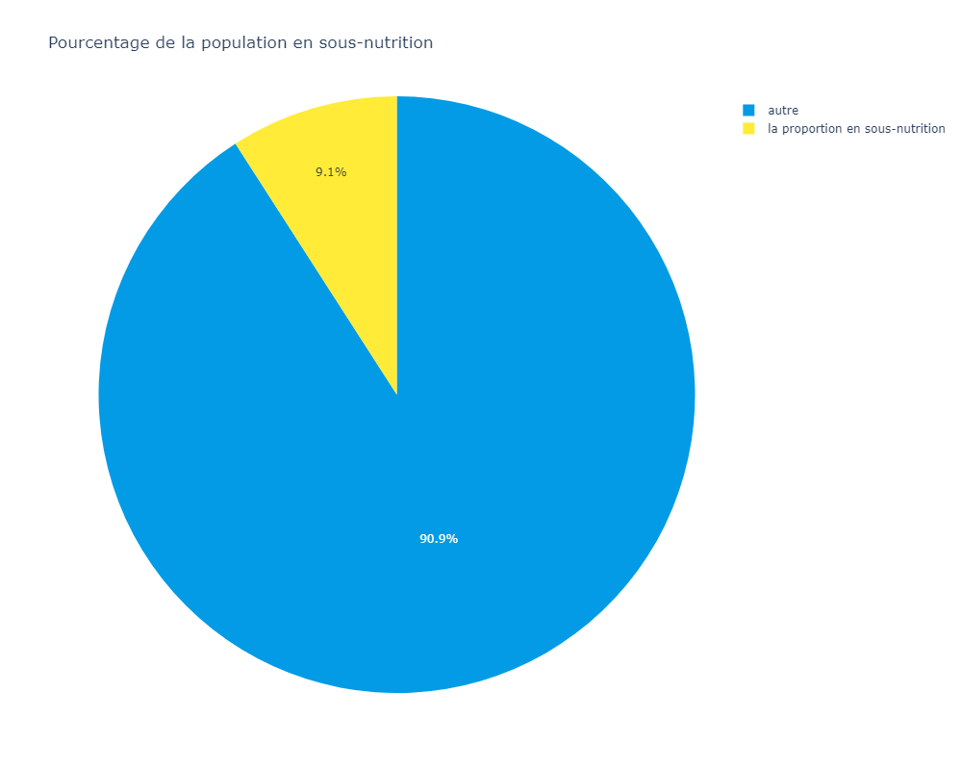
14. Le cas de la Thaïlande
Le pourcentage de la population en sous-nutrition en Thaïlande est de :
9,1 %

Slide 31
Merci de votre attention.
Des questions ?

